Slide 1
Introduction
La réécriture.
Définitions, enjeux et méthodologies

Slide 2
Plan
Exploitation personnelle et commune d’un concept fédérateur: méthodologie
Approche définitoire
Fonctions, enjeux et effets de la réécriture

Slide 3
1. Exploitation personnelle et commune d’un concept fédérateur: méthodologie
À éviter:
Substituer un concept « fourre-tout » à des notions plus précises.
Tester la pertinence de la notion à travers une seule application

Slide 4
1. Exploitation personnelle et commune d’un concept fédérateur: méthodologie
Mouvement du tout au particulier et du particulier vers le tout:
Rassembler différents phénomènes sous un concept fédérateur -> intérêt?
Confrontation de questions de méthode
Éventuel transfert des réponses d’une discipline à l’autre, d’un corpus à l’autre
Effort de généralisation (dans la communication et dans la discussion)

Slide 5
2. Approche définitoire
Critique de la typologie de Genette (Palimpsestes)
Transcodage (Peytard)
Réécriture de formations discursives ou mythes (Domino et Barthes)
La lecture comme réécriture

Slide 6
2.1. Critique de la typologie de Genette (Palimpsestes)
Transtextualité: « tout ce qui met le texte en relation, manifeste ou secrète, avec d’autres textes » (1982 : 7)
Hypertextualité (hypertexte, hypotexte)
Métatextualité (texte, commentaire)
Intertextualité (co-présence de textes)
Paratextualité (texte, paratexte)
Architextualité (texte, catégories)

Slide 7
3.1. Critique de la typologie de Genette (Palimpsestes)
Hypertexte
Hypotexte
← Métatextualité →
← Intertextualité →

Slide 8
3.1. Critique de la typologie de Genette (Palimpsestes)
Transtextualité = une forme de transcendance du texte parmi d’autres non traitées (1982: 11) :
Productions non scripturales
Texte ←→ Réalités extratextuelles
Hypertextualité ponctuelle

Slide 9
2.1. Critique de la typologie de Genette (Palimpsestes)
Transtextualité = une forme de transcendance du texte parmi d’autres non traitées (1982: 11) :
Transcodage
Réécriture des formations discursives ou mythes
Lecture plurielle (Barthes)

Slide 10
2.2. Transcodage
Jean Peytard (1984)
= processus de transformation qui implique un autre code.
>< reformulation (rapport d’écrit à écrit)
Schéma (1984:19):

Slide 11
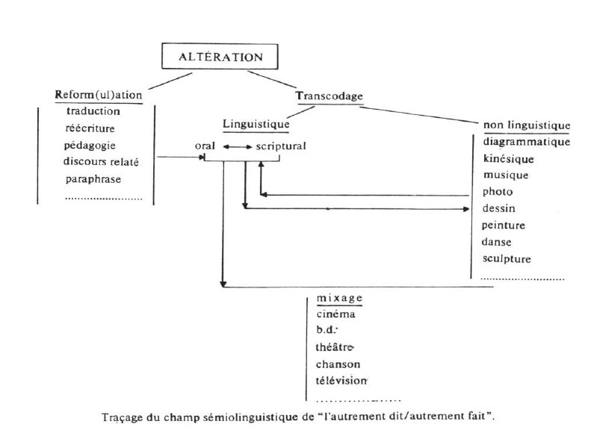

Slide 12
2.3. Réécriture de formations discursives ou mythes
Maurice Domino (1987):
formations discursives (ensemble des discours sociaux, doxa, regroupés en communautés de croyances) et
parole sociale en général
= mythes de notre temps
// mythes oraux de l’Antiquité et du
Moyen-Âge

Slide 13
Roland Barthes (1957), à propos du mythe:
Tout peut être mythe:
« chaque objet du monde peut passer d’un existence fermée, muette, à un état oral, ouvert à l’appropriation de la société, car aucune loi, naturelle ou non, n’interdit de parler des choses. Un arbre est un arbre. Oui, sans doute. Mais un arbre dit par Minou Drouet, ce n’est plus tout à fait un arbre, c’est un arbre décoré, adapté à une certaine consommation, investi de complaisances littéraires, de révoltes, d’images, bref d’un usage social qui s’ajoute à la pure matière. » et « n’importe quelle matière peut être dotée arbitrairement de signification ».

Slide 14
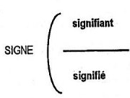


Barthes: système de signification
Du mythe et de la connotation
Signe = Sa + Sé
Expression/Relation/Contenu (ERC)
(ERC) RC

Slide 15
Barthes: système de signification
Système de signification 2nd englobant un système de signification 1er
= ce qui permet l’inter- et l’hypertextualité
Connotation = « un trait qui a le pouvoir de se rapporter à des mentions antérieures, ultérieures ou extérieures, à d’autres lieux du texte (ou d’un autre texte) » (1970 : 14)
« certains lieux du texte corrélant d’autres sens extérieurs au texte matériel et formant avec eux des sortes de nébuleuses de signifiés ». La connotation fonde ainsi une « Littérature du signifié » (1970 : 15)

Slide 16
Mythes, textes virtuels et textes scriptible
Maurice Domino (1987)
Mythe (oral) écrit
= texte oral = transcription
virtuel = réécriture
Barthes (1970): texte scriptible = « ce qu’il est possible d’écrire : ce qui est dans la pratique de l’écrivain et ce qui en est sorti : quels textes accepterais-je d’écrire (de ré-écrire), de désirer, d’avancer comme une force dans ce monde qui est le mien ? », « valeur », « parce que l’enjeu du travail littéraire (de la littérature comme travail) c’est de faire du lecteur, non plus un consommateur, mais un producteur du texte » (1970 : 9-10)

Slide 17
2.4. La lecture comme réécriture (Barthes)
Lecture « plurielle », « étoilée », « brisée »
= réécriture
= oubli de la structure globale du texte: « tout signifie sans cesse et plusieurs fois, mais sans délégation à un grand ensemble final, à une structure dernière » (1970 : 18).
= fragmenter le « signifiant tuteur » en « lexies » ( « cubes à facettes »)
= repérer la translation et répétition des signifiés

Slide 18
3.4. La lecture comme réécriture (Barthes)
« Ce « moi » qui s’approche du texte est déjà lui-même une pluralité d’autres textes, de codes infinis, ou plus exactement : perdus (dont l’origine se perd). La subjectivité n’est que le sillage de tous les codes qui me font, en sorte que ma subjectivité a finalement la généralité même des stéréotypes. » (1970 : 16-17).

Slide 19
3.4. La lecture comme réécriture (Barthes)… et la « relecture »?
Plusieurs lectures possibles du texte
La lecture elle-même est plurielle:
Le texte a toujours déjà été lu
Pas de première lecture
La relecture « sauve le texte de la répétition (ceux qui négligent de relire s’obligent à lire partout la même histoire »
On ne relit pas pour obtenir le « vrai » texte, mais le « texte pluriel : même et nouveau » (1970: 22-23)

Slide 20
3. Les fonctions, effets et enjeux de la réécriture
Genette: catégorisation:
régimes ludiques, satirique, sérieux
deux types de relations:
- transformation
- imitation
-> jeu de positionnement de l’hypertexte entre le même et l’autre, dans un rapport de répétition/variation, « coprésence de similarité et de dissimilarité » (1999)

Slide 21
Frank Wagner (2002): réécriture = « révélateur culturel et épistémologique »
Fonction de « sauvegarde critique du patrimoine culturel »
Pascale Hellégouarc’h (2001):
« l’imitation travaille sur l’environnement : l’écrivain imité ne représente qu’une partie de la cible du détournement, l’autre étant constitué par le contexte qui a installé l’écrivain dans les mémoires, tant il est vrai qu’une société choisit les écrivains qui la représentent et qu’un auteur tenu pour classique ne l’est que pour un système littéraire qui le reconnait »

Slide 22
Frank Wagner (2002): réécriture = « révélateur culturel et épistémologique »
Réécriture permet de révéler
culture (et conception de la littérature) de la communauté où vit le réécrivant.
Réécriture sert à constituer le mythe
Dans notre communauté actuelle:
influence du système éducatif
-> dictature idéologique et mythologique de la bourgeoisie dénoncée par Barthes (1957)

Slide 23
Conclusion
Le texte s’appuie toujours sur des mythes qui, à l’instar des connotations, constituent des systèmes de signification doubles qui permettent l’hyper- et l’intertextualité.
Le texte devient lui-même potentiellement constitutif d’un mythe, à force de réécriture

